Slide 1
Посвящается маме
От Сезонова Валерия,
3 класс

Slide 2
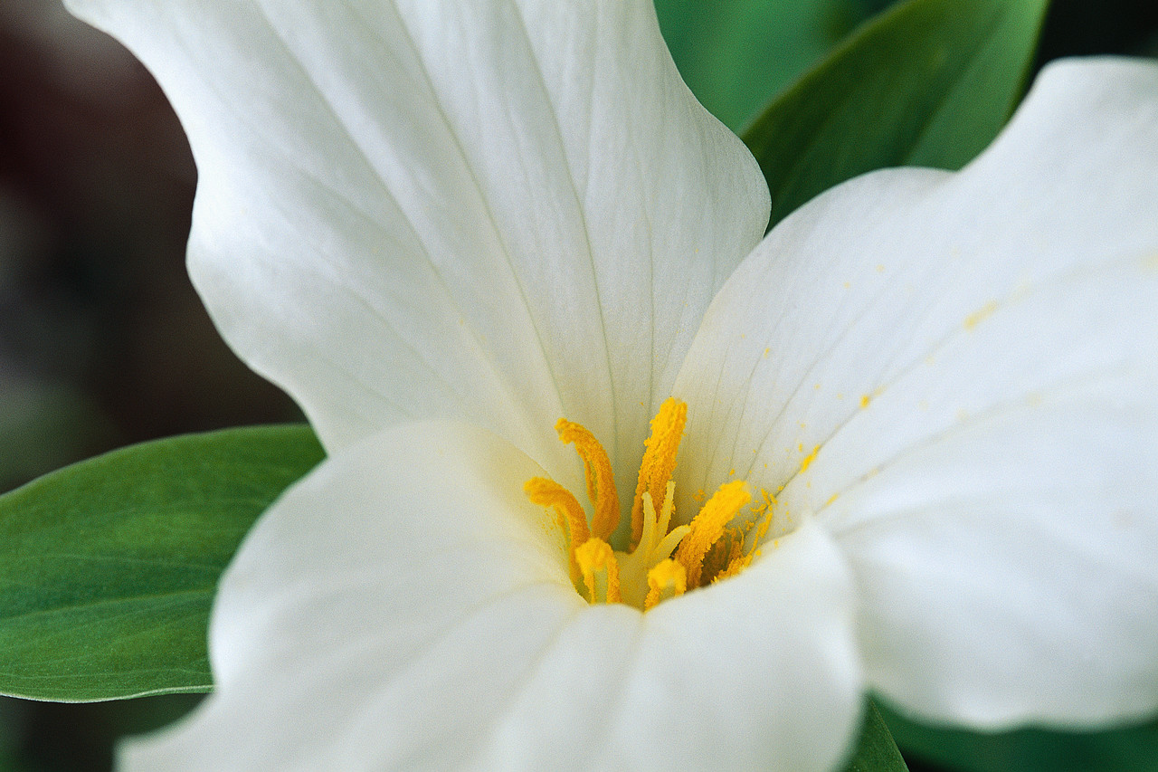
Дорогой маме
Мама, я тебя люблю!
Цветы тебе я подарю.
С праздником поздравлю!
Тебя я уважаю!

Slide 3
О маме
Мою маму зовут Юля..
Она любит со мной гулять.

